Slide 1

Inferencias visuales.
Colegio Cervantino / Putaendo
Programa Integración Escolar 2020
Flga. Ximena Herrera Henríquez.

Slide 2
Queridos niños y niñas:
En la siguiente página encontraras un ejemplo de lo que debes realizar en esta actividad. Es importante que recuerdes lo que significa inferir.
Recordemos que:
«Inferir», es obtener información, de un texto, imagen y/o conversación, que no aparece literalmente. Debo buscar pistas y relacionarlas con los conocimientos que ya tengo.

Slide 3




VEO QUE……
Veo que hay una niña muy contenta con una copa en la mano.
FOTO O TARJETA
AQUI
IMAGINO QUE…
YA SE QUE…
Que si me
esfuerzo para conseguir algo me pongo muy
Contenta.
Que lo va a
Celebrar.
DEDUZCO QUE …
Que esta feliz porque ha ganado
Una competición.

Slide 4
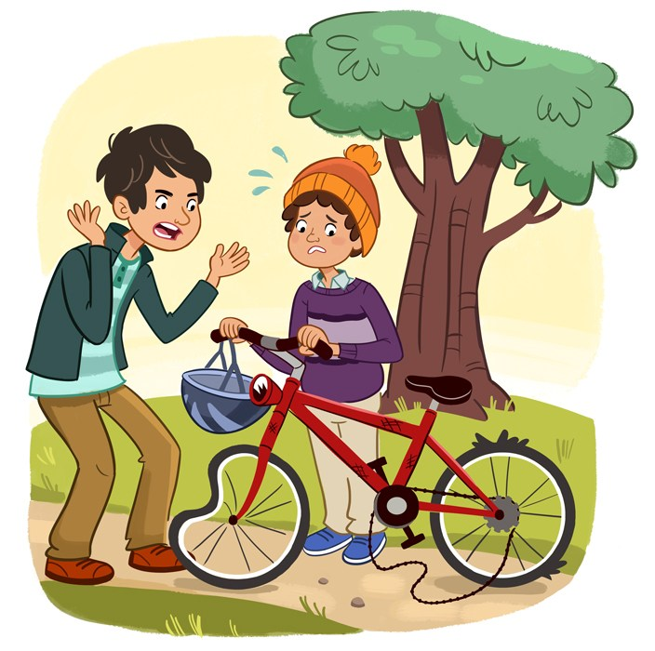
VEO QUE……
FOTO O TARJETA
AQUI
YA SE QUE…
IMAGINO QUE…
DEDUZCO QUE …

Slide 5

VEO QUE……
FOTO O TARJETA
AQUI
YA SE QUE…
IMAGINO QUE…
DEDUZCO QUE …

